Slide 1

课题九
基于 ControlNet 引导的动漫线稿上色
上周问题：
1> 无引导上色的评价结果的量化
2> 计算图像梯度的方法
汇报人：刘浩宇
汇报时间：2023.05.09

Slide 2
汇报内容
上周问题回答
Stable diffusion
Controlnet

Slide 3

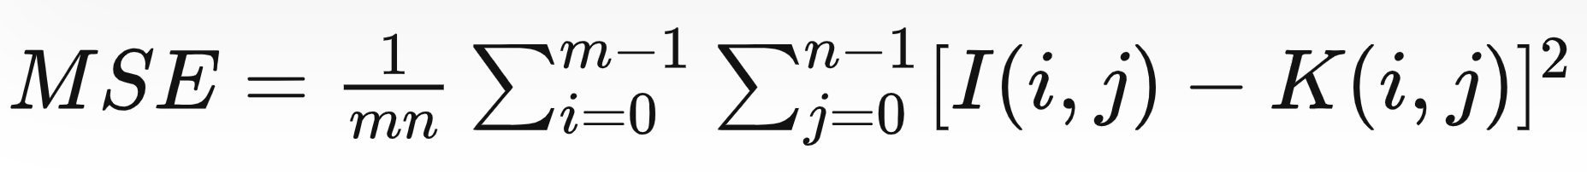
PSNR峰值信噪比
Peak Signal to Noise Ratio
衡量了一张带有噪声的图片和一张干净的图片之间的差异
像素尺寸m×n
干净图像
噪声图像
像素坐标

Slide 4
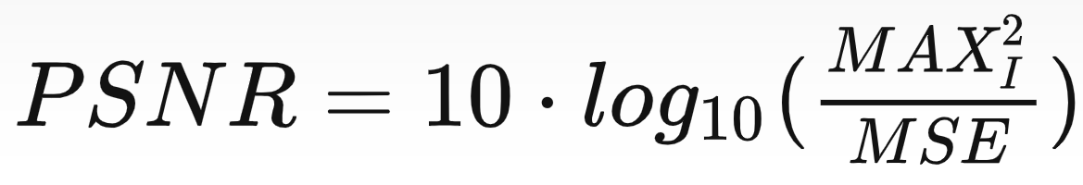

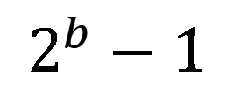
PSNR峰值信噪比
Peak Signal to Noise Ratio
衡量了一张带有噪声的图片和一张干净的图片之间的差异
动态范围
$$2^{b}−1$$
均方误差

Slide 5
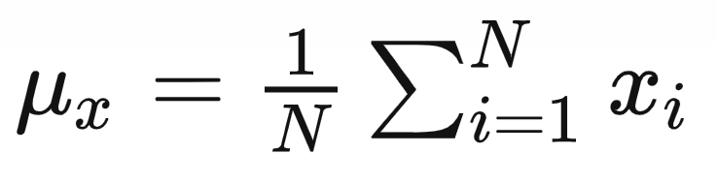
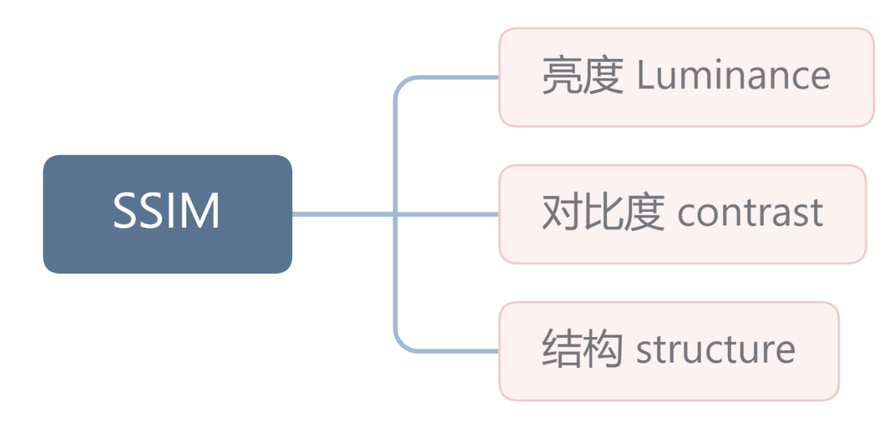
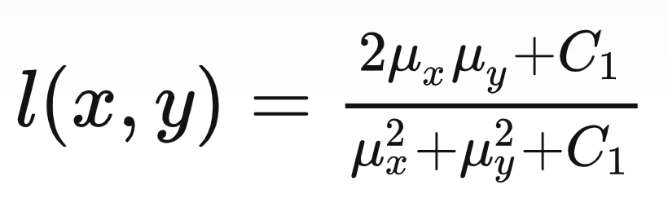
SSIM结构相似性
Structural Similarity Index Measure
像素总数
衡量了两张图片之间的相似程度
像素值
图像x
常数
图像x
图像y

Slide 6
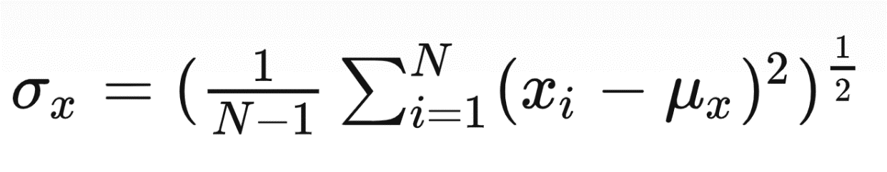
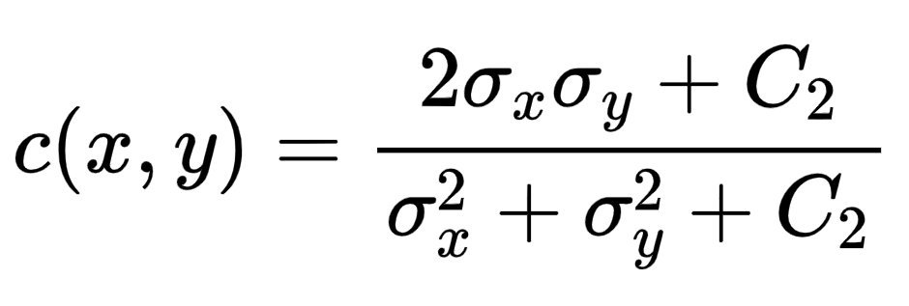
SSIM结构相似性
Structural Similarity Index Measure
衡量了两张图片之间的相似程度
图像x标准差

Slide 7
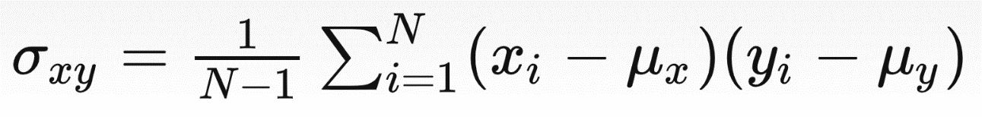
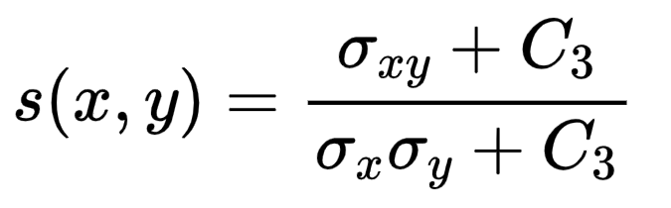
SSIM结构相似性
Structural Similarity Index Measure
衡量了两张图片之间的相似程度
图像xy协方差

Slide 8

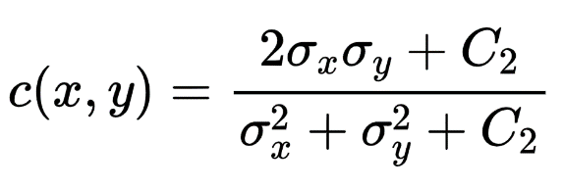

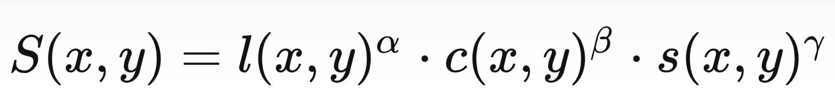
SSIM结构相似性
Structural Similarity Index Measure
权重
权重
权重

Slide 9
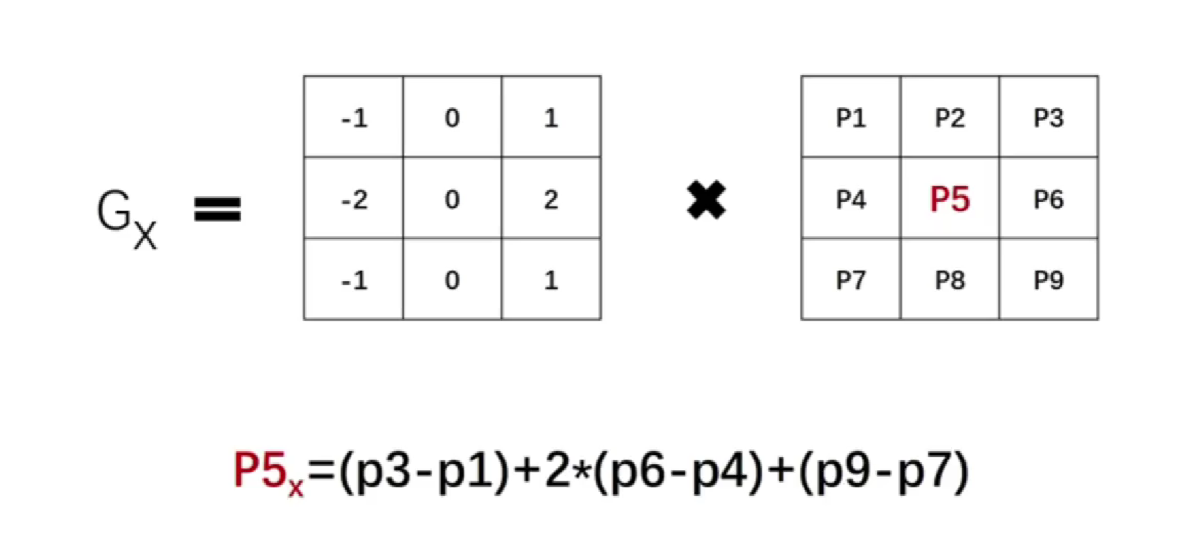
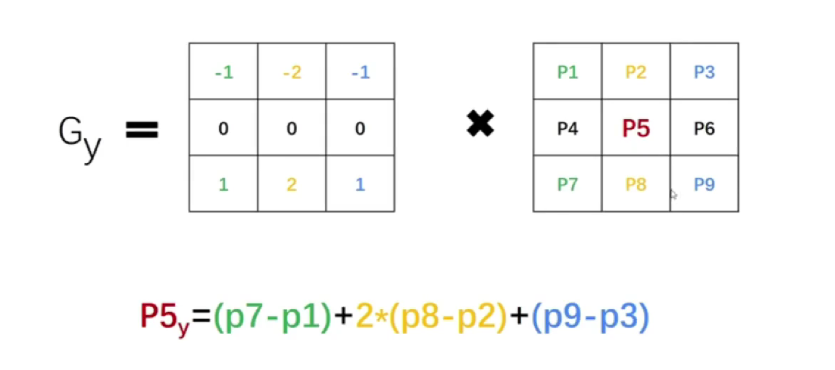
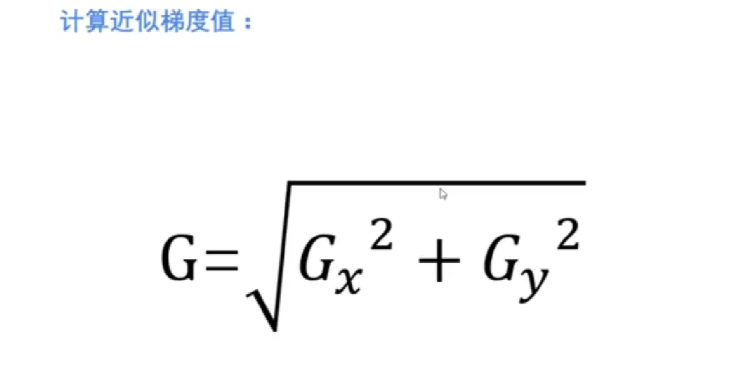
图像梯度的计算（以sobel算子为例）

Slide 10
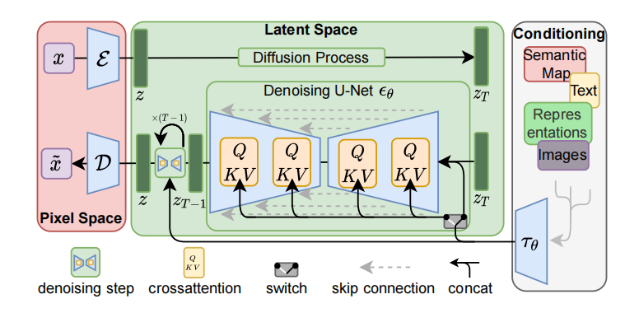
Stable Diffusion

Slide 11
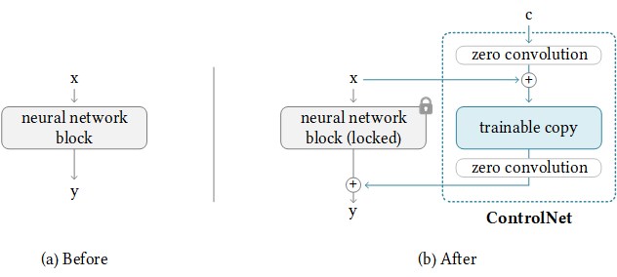
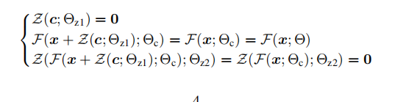
Controlnet

Slide 12
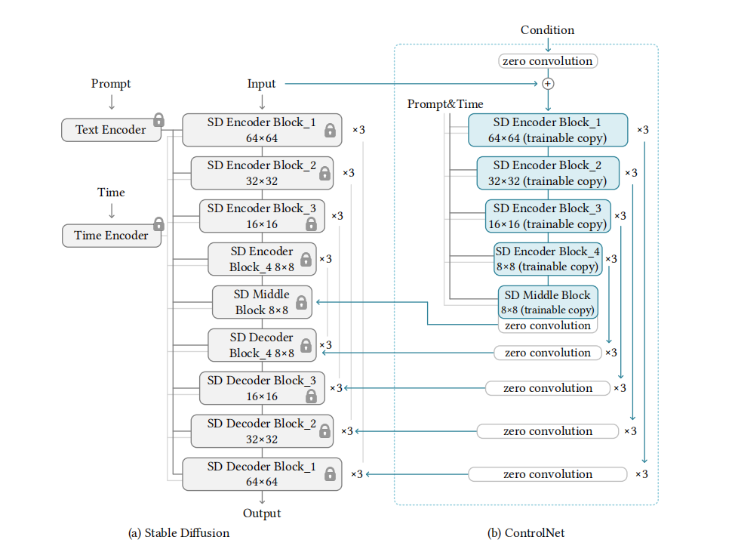
Controlnet

Slide 13
下周计划
下周任务
1. 从 Canny 边缘检测、无监督和有监督着色等方向，继续搜集相关论文并理解论文内容，尝试总结和提出上色任务的见解
2. 从 github 仓库中获取源码，结合所学知识，尝试开始理解源码结构

Slide 14
感谢聆听
汇报人：刘浩宇
汇报时间：2023.05.09

